Slide 1
Веточка сирени
Муравьёв Егор
ученик 1 «б» класса

Slide 2
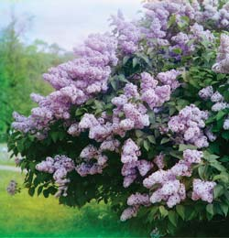
Сирень
Сирень - это крупный кустарник или деревце до 8 м высотой. Листья у сирени широкояйцевидные, длиной до 12 см, держатся на растении до глубокой осени и опадают зелеными. Цветки душистые, в крупных соцветиях — метелках. Цветки обычно лиловые, разных оттенков.

Slide 3
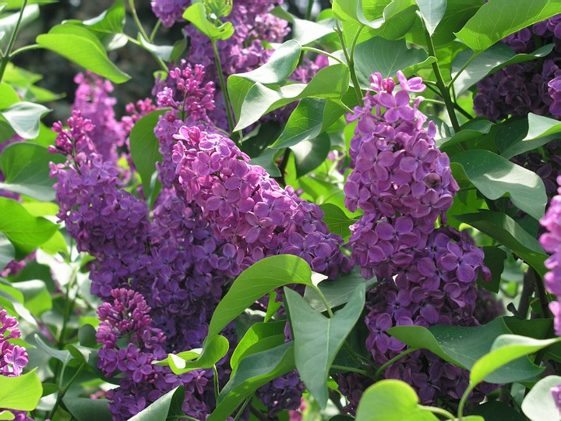
Древнегреческая легенда
«Сиринга и Пан»
Однажды, гуляя по лесу, бог лесов и полей — Пан, имеющий козлиные ноги, бороду и рога, увидел прекрасную молодую нимфу, нежную вестницу зари, по имени Сиринга. Очарованный ее грацией, изяществом и красотой, Пан захотел заключить девушку в объятия, но, увидев его, она испугалась и стала бежать, куда глаза глядят. Погнался за ней Пан и, когда уже почти догнал ее, она вдруг обернулась прекрасным растением с ароматными цветами.
Удрученный, бог лесов сел рядом с кустом и заплакал. В утешение он срезал с куста веточку и сделал из нее свирель. И с тех пор он ходит по полям и лугам, играя чудесные мелодии на своей свирели, стараясь всем на своем пути делать только добро, а под звук этой чудной свирели забываются все невзгоды. От имени прекрасной Сиринги и происходит латинское название сирени (Siringa).

Slide 4
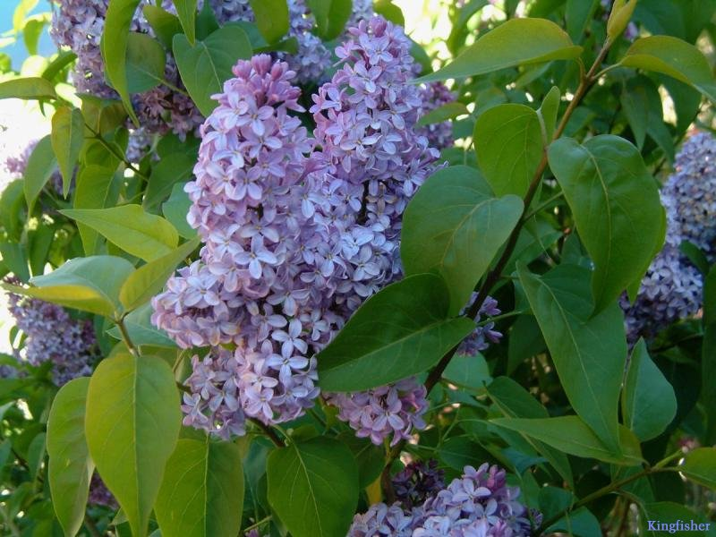
Скандинавская легенда
Весна согнала с лугов снег и высоко подняла Солнце. Солнце в сопровождении Радуги пошло над землёй.
Весна стала брать лучи солнца, смешивать с цветами Радуги, и, передвигаясь с юга на север, бросать на землю. И там, куда падали лучи, распускались жёлтые, оранжевые, красные, синие и голубые цветы.
Когда же весна достигла Севера, у неё остались только лиловые и белые цвета. А внизу лежали Скандинавские страны. Тогда Весна перемешала солнечный луч и лиловый цвет радуги и бросила их на маленькие кустарники, которые покрылись сиреневыми цветами.
Затем у Весны остался один белый цвет. Не пожалела его Весна и щедро рассыпала его на землю, а из него получилась белая сирень.

Slide 5
Мои наблюдения за веточкой сирени

Slide 6
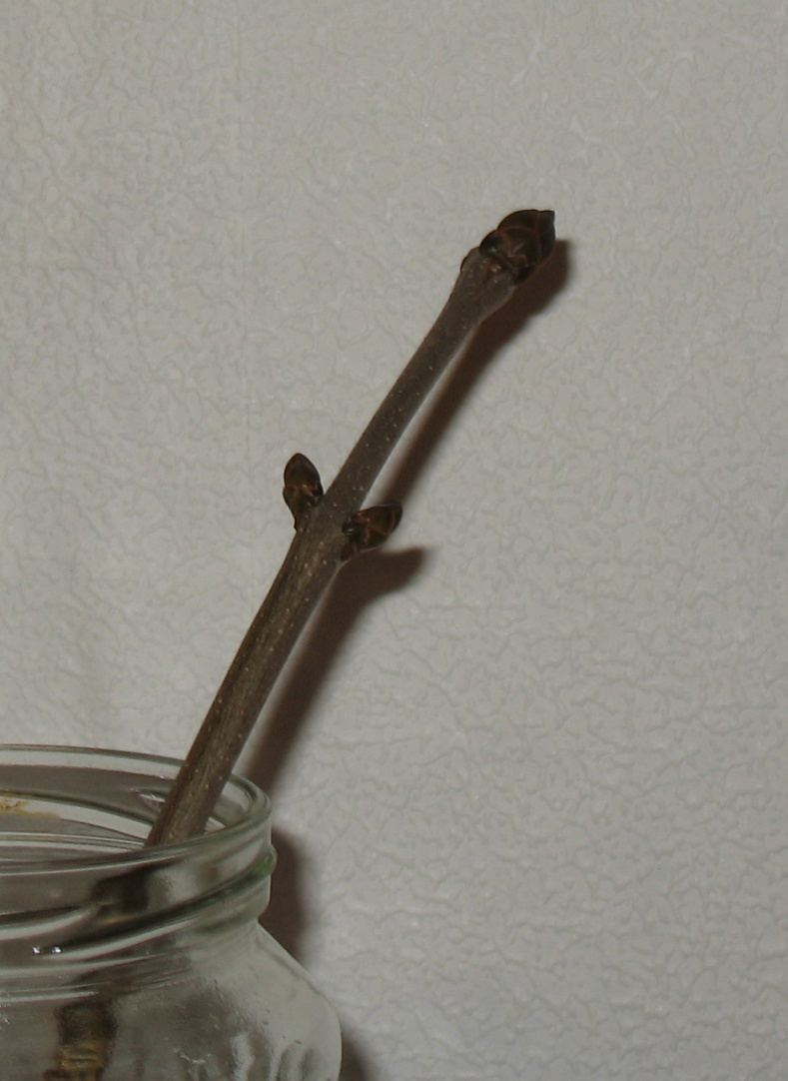
28 февраля
Я пошёл гулять с мамой. Когда мы возвращались домой, около дома срезали веточку сирени. На улице было холодно, веточка тоже была холодная.
Дома я поставил веточку в банку с водой на подоконник. Дома тепло. Веточка подумала, что наступила весна, и стала оживать.

Slide 7
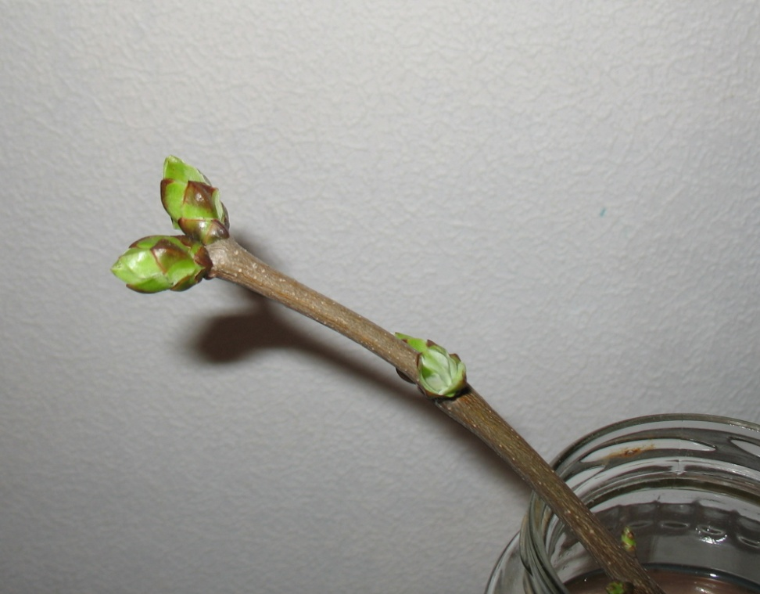
3 марта
Я заметил, что почки у веточки набухли, из них появилась зелень. Почки становились всё больше и больше, всё зеленее и зеленее.

Slide 8
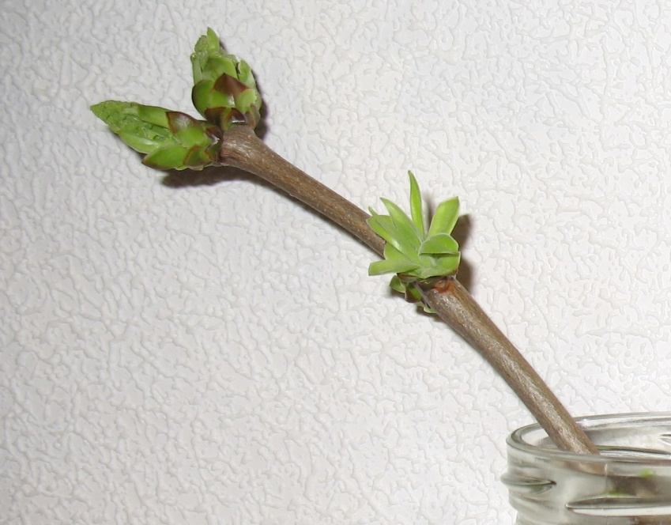
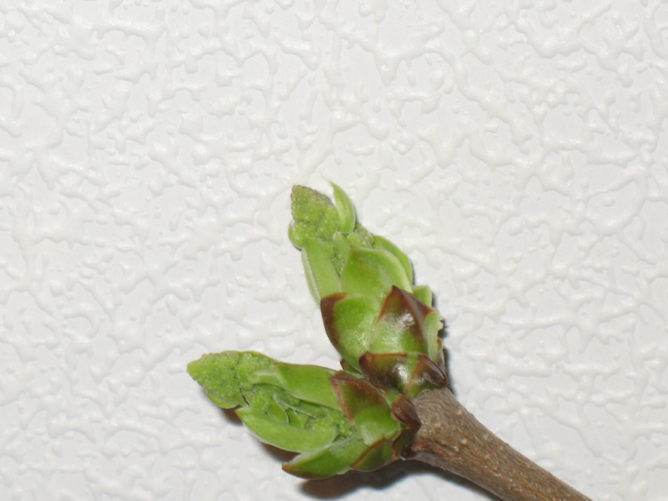
6 марта
Я увидел, что верхние почки на веточке лопнули и из них показались бутончики. Они были похожи на маленькие зелённые шарики.
Нижние почки тоже лопнули. Из них появились маленькие листики.

Slide 9
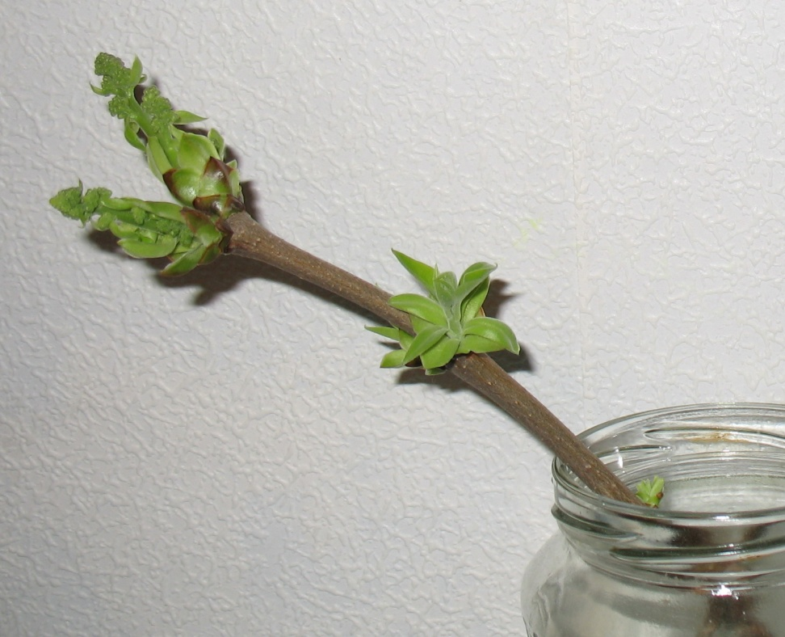
9 марта
Веточка распускалась всё больше и больше. Из верхних почек вырос длинный стебелёк с зелёными горошинами, а из нижних почек – узкие листочки.

Slide 10
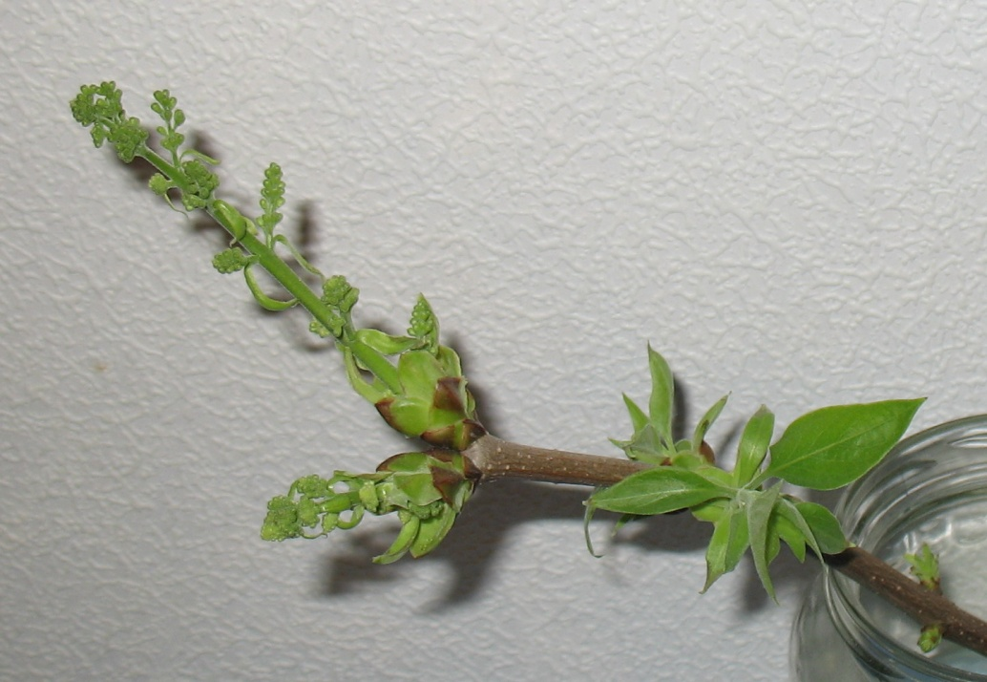
13 марта
Веточка продолжала расти.

Slide 11
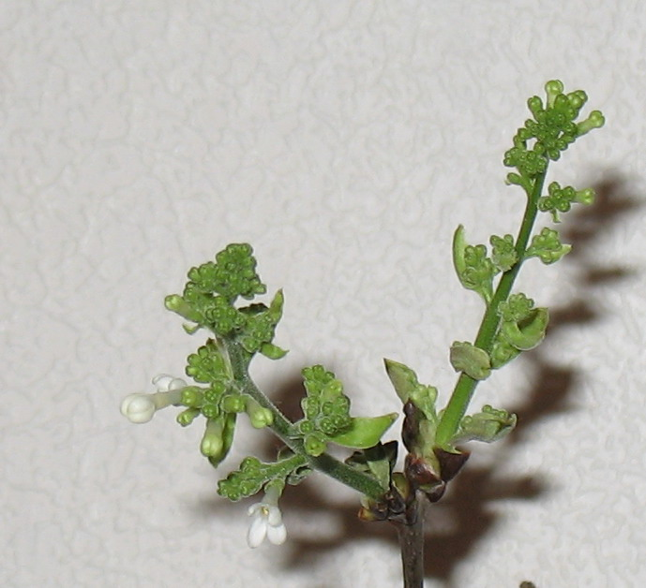
15 марта
Я заметил, что некоторые зелёные шарики превратились в цветочки.

Slide 12
На улице ещё снег, холодно.
А у нас дома на подоконнике весна.

